Slide 1
Qualité : Note la plus objective possible (par de nombreux utilisateurs ou par un expert)
Recommandation : Note prédite par le système
Note : Note de l’utilisateur
Intensité : Rapport degré/€
Qualité Intensité : Critère mixant l’intensité(++) et la qualité(+)
Qualité Prix : Critère mixant l’intensité(+) et la qualité(++)
Qualité

Slide 2
Le système indiquerait une recommandation /100 pour chaque bière, chaque utilisateur et chaque profil (Qualité, Qualité Prix, Qualité Intensité, Intensité)

Slide 3

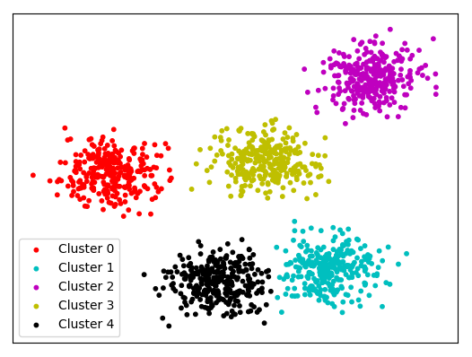
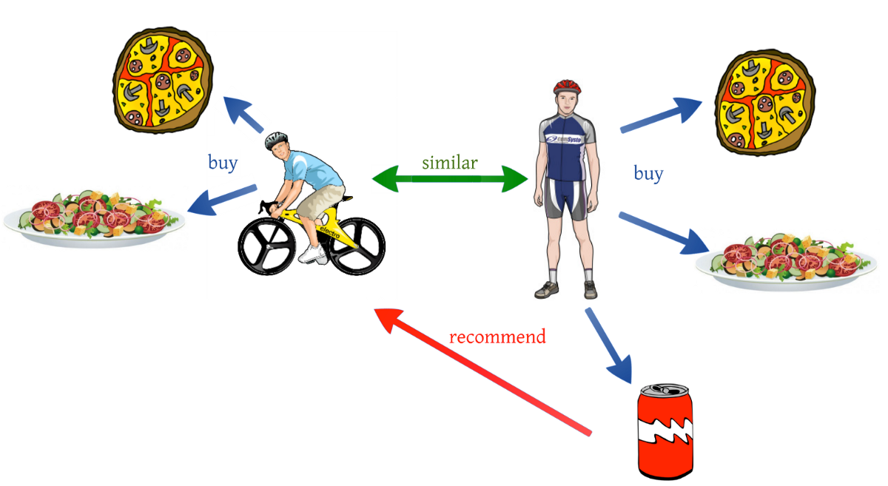
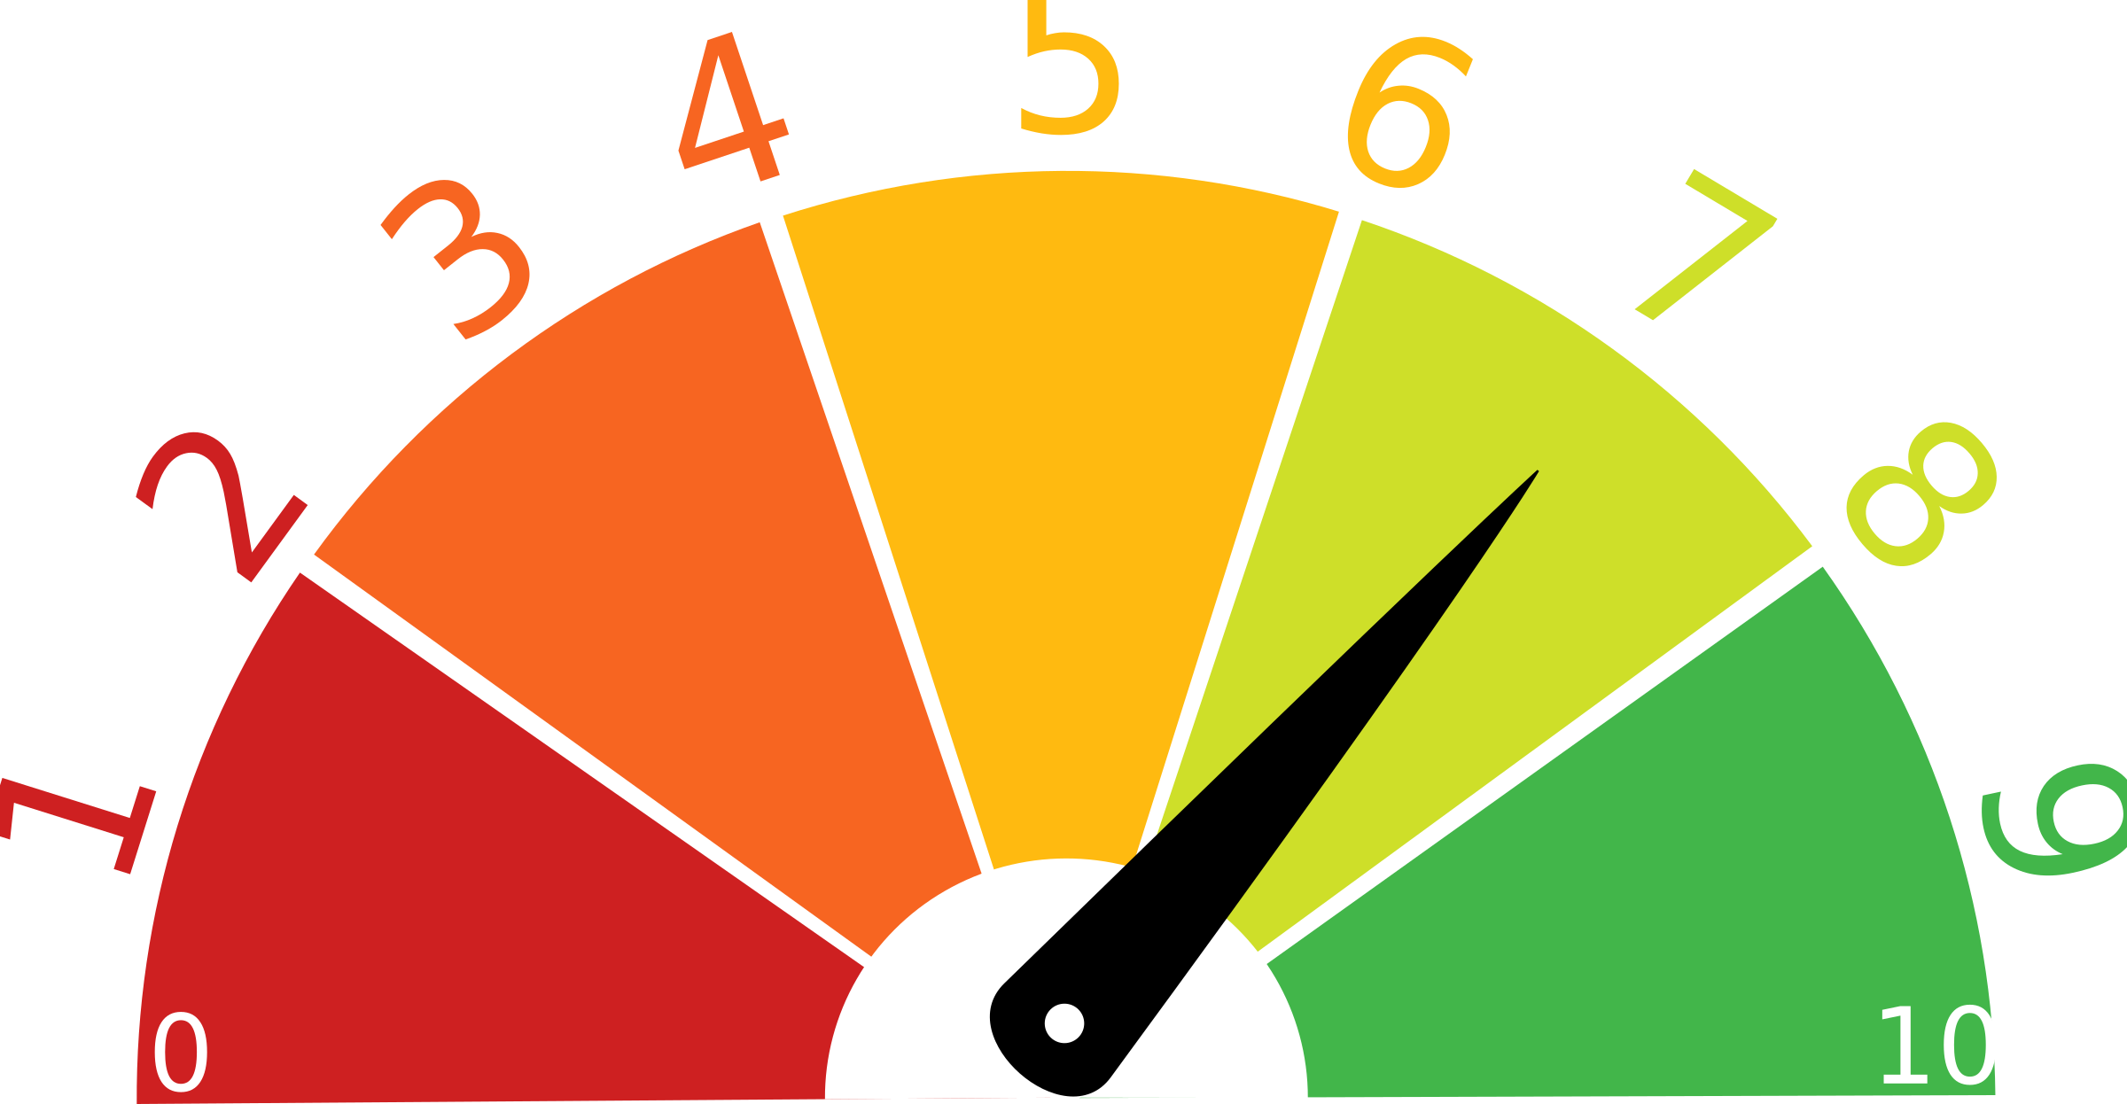
Il est ensuite fixé dans un profil et se voit proposer une bière
L’utilisateur répond au questionnaire
Intens
QIntens
Aromatisée
Commune
Habitué
Profil
QPrix
Qualité
Le collaborative-filtering lui suggèrera la bonne bière
Il note ensuite cette bière
Il est comparé aux différents profils

Slide 4
Aromatisée ?
Commune ?
Habitué ?
Profil ?

